Slide 1

대한 상공회의소 서울 기술 교육 센터
VISUAL DESIGNER
스터디카페 매니저
IoT 기반 좌석 예약 및 관리 시스템
Egde Ai S/W 8기
11조 김선곤, 김영교

Slide 2

목차
프로젝트 개요
요구사항 및 목표
시스템 구성도
- 스터디카페 좌석 예약 및 관리 시스템
- 사용자 예약/일시정지/연장/종료 기능
- 라즈베리파이 DB 서버 연동
- 관리자 웹 제어 시스템
- 좌석 상태 실시간 확인 (OPEN/FULL/PAUSE)
- 예약 시작/종료 시 LCD 즉시 반영
- 환경 센서 데이터 표시
- 저비용 IoT 기반 구현
- 라즈베리파이: DB, 서버, phpMyAdmin
- 센서 클라이언트: 상태 전송
- 블루투스 브릿지: 서버-STM32 연결
- 데이터 흐름: DB → 서버 → BT → LCD
하드웨어 구성
DB 설계
시연 및 결론
- STM32 Nucleo-F411RE
- HC-05 블루투스 모듈
- LCD1602 (I2C)
- ESP8266 및 센서 모듈
- reservations: 좌석 예약 기록
- env_current: 환경 데이터 저장
- seat_current: 현재 좌석 상태 계산
- phpMyAdmin 관리자 인터페이스
- 시연 영상: 예약/일시정지/종료 기능
- 기대효과: 운영 효율 향상
- 고찰: IoT 데이터 흐름 관리의 중요성
- 확장 아이디어 및 결론

Slide 3




프로젝트 개요
스터디카페 좌석 예약 및 관리 시스템
사용자 기능
- 스터디카페 내 좌석의 실시간 상태를 확인하고 관리할 수 있는 IoT 시스템
- 사용자와 관리자 모두에게 직관적인 인터페이스 제공
- 저비용 IoT 기술을 활용한 효율적인 좌석 관리 솔루션
- 실시간 환경 데이터 모니터링 기능 통합
- 좌석 예약 시작 및 종료
- 일시정지 기능
- 사용 시간 연장
- 현재 좌석 상태 확인
- 환경 데이터(온도, 습도, 소음) 확인
서버 구성
데이터 표시
관리자 기능
- 라즈베리파이 기반
- MariaDB 데이터베이스
- iot_server 운영
- phpMyAdmin 웹 인터페이스
- STM32 + LCD1602 활용
- 좌석 상태 표시
- 환경 데이터 표시
- 실시간 자동 갱신
- phpMyAdmin 웹 DB 접속
- 좌석 상태 원격 제어
- 예약 정보 관리
- 시스템 모니터링

Slide 4
요구사항 및 목표
좌석 상태 실시간 확인
LCD 즉시 반영 시스템
- 좌석의 세 가지 상태(OPEN/FULL/PAUSE)를 실시간으로 확인 가능
- 사용자가 현재 좌석 상태를 LCD 화면을 통해 직관적으로 파악
- 좌석 번호와 함께 상태 정보 표시
- 상태 변경 시 시각적 피드백 제공
- 예약 시작/종료 시 LCD에 즉시 반영되는 시스템 구현
- 일시정지 기능 사용 시 'PAUSE' 상태로 즉시 전환
- 블루투스 통신을 통한 지연 없는 데이터 전송
- 상태 변경 시 자동 업데이트 프로세스
환경 데이터 표시
관리자 자동화
저비용 구현
- 온도 센서 데이터 표시
- 습도 센서 데이터 표시
- 소음 레벨 모니터링
- 쾌적한 학습환경 확인
- DB 수정만으로 전체 시스템 업데이트
- 관리자 웹 인터페이스 제공
- 직관적인 데이터베이스 관리
- 원격 제어 기능
- 라즈베리파이 활용
- 오픈소스 기술 적용
- 저렴한 센서 모듈 사용
- 확장성 있는 설계

Slide 5
시스템 구성도
라즈베리파이 서버
센서 클라이언트
- DB(MariaDB): 좌석 예약 정보와 환경 데이터 저장
- iot_server: 데이터 처리 및 클라이언트 통신 관리
- phpMyAdmin: 관리자용 웹 인터페이스 제공
- 전체 시스템의 중앙 제어 역할 담당
- iot_client_sensor_device 프로그램 운영
- 환경 센서(온도, 습도, 소음)에서 데이터 수집
- 수집된 데이터를 DB로 전송
- 서버에 실시간 상태 정보 제공
블루투스 브릿지
STM32 + LCD1602
데이터 흐름
- iot_client_bluetooth 운영
- 서버와 HC-05 모듈 연결
- HC-05와 STM32 간 통신
- 양방향 데이터 전송
- 좌석 상태 정보 표시
- 환경 데이터 표시
- LCD1602 I2C 인터페이스
- 사용자 인터페이스 제공
- DB → 서버 → 블루투스 → STM32
- 실시간 데이터 동기화
- 상태 변경 즉시 반영
- 양방향 통신 구조

Slide 6
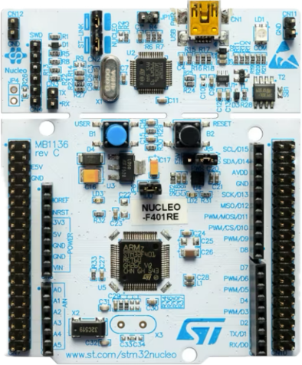


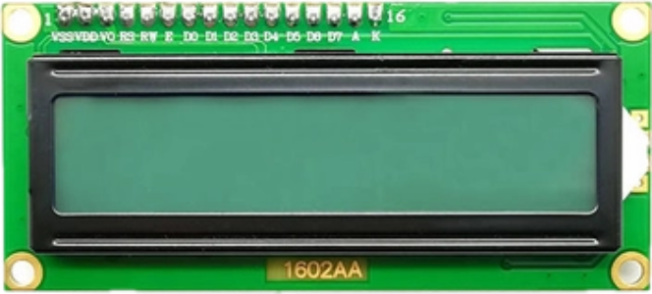

하드웨어 구성 (1)
STM32 Nucleo-F411RE
- ARM Cortex-M4 기반 마이크로컨트롤러
- 좌석 상태 및 환경 데이터 표시 제어
HC-05 블루투스 모듈
- 블루투스 통신 모듈
- 서버와 STM32 간 무선 데이터 전송
LCD1602 (I2C Backpack)
- 16x2 문자 LCD 디스플레이
- I2C 통신으로 간편한 연결 및 제어

Slide 7
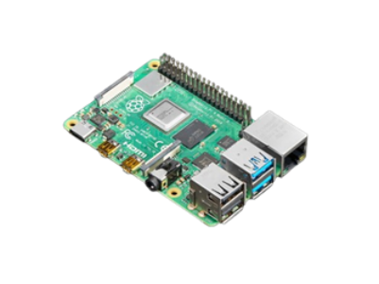
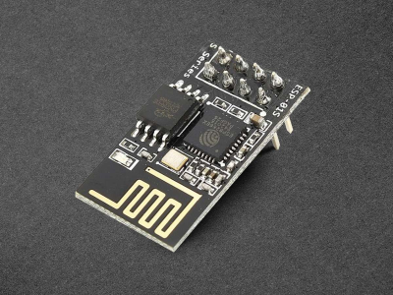
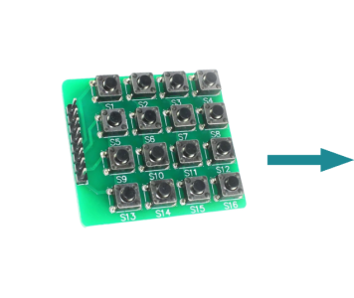
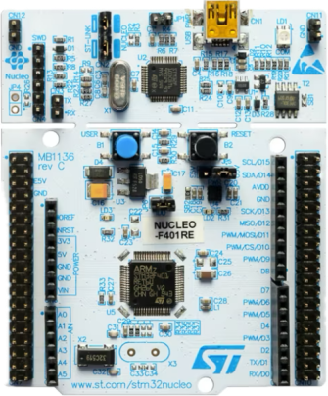
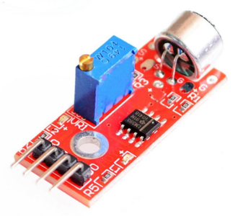
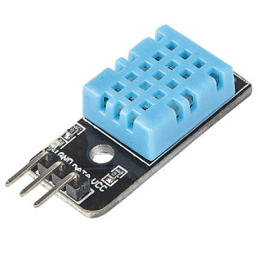
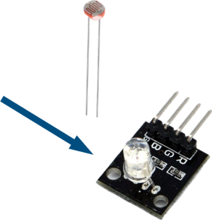
하드웨어 구성 (2)
ESP 8266 모듈
온습도/소음 센서
- WiFi 통신 모듈로 무선 연결 지원
- IoT 프로젝트에 적합한 저비용 솔루션
- 서버와 통신하여 데이터 전송
- 내장 TCP/IP 스택 제공
- 온도, 습도, 소음 수준 측정
- 실시간 환경 데이터 수집
- 라즈베리파이에 직접 연결
- 사용자 편의를 위한 정보 제공
라즈베리파이
STM32 Nucleo-F411RE
- 서버 및 DB(MariaDB) 운영
- phpMyAdmin으로 웹 인터페이스 제공
- 블루투스 통신 브릿지 역할
- 센서 데이터 수집 및 처리
- ARM Cortex-M4 기반 마이크로컨트롤러
- LCD1602 디스플레이 제어
- HC-05 블루투스 모듈과 연동
- 좌석 상태 및 환경 정보 표시
4x4 key
- 자리 예약 & 시간설정
- 외출시 멈춤 & 재개기능
- 시간추가 기능

Slide 8
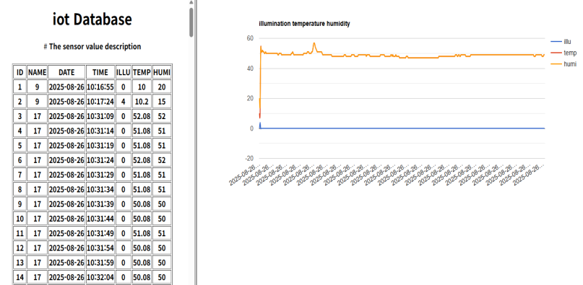
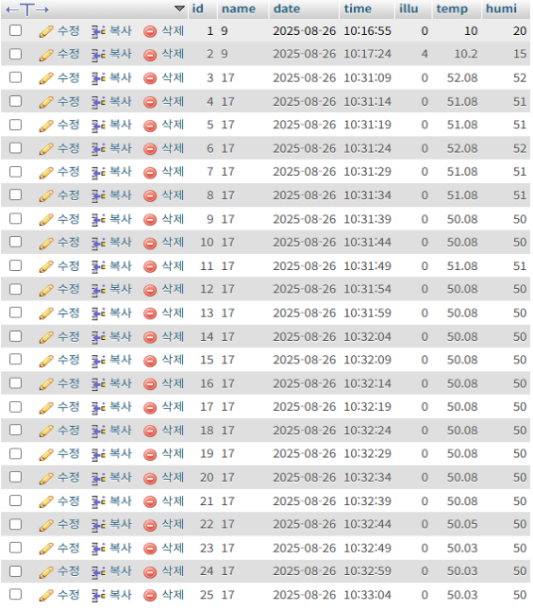
DB 설계
reservations 테이블
env_current 테이블
- 좌석 예약 기록 저장
- 시작/종료 시간 기록
- 일시정지 상태 관리
- 사용자 정보 연동 가능
- 온도, 습도, 소음 데이터 저장
- 실시간 환경 정보 업데이트
- 센서별 최신 측정값 유지
- 시간별 데이터 기록
seat_current (VIEW)
phpMyAdmin 관리
- 현재 좌석 상태 계산용 뷰
- OPEN/FULL/PAUSE 상태 표시
- reservations 테이블 기반 생성
- 실시간 좌석 현황 제공
- 직관적인 웹 인터페이스
- 관리자 권한으로 DB 제어
- 실시간 데이터 수정 가능
- 시스템 전체 자동 업데이트

Slide 9
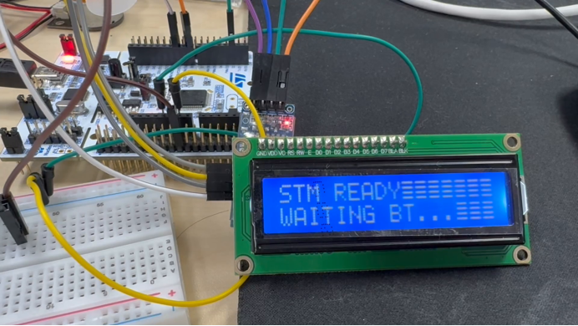
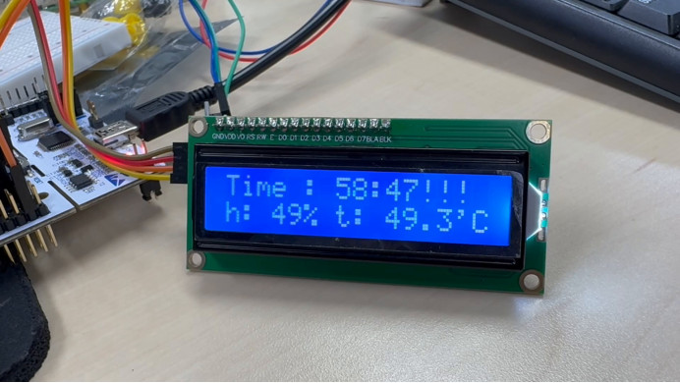
시연 영상
스터디카페 매니저 시스템의 실제 작동 과정을 시연합니다. 관리자가 phpMyAdmin에서 데이터를 수정하면 LCD 디스플레이에 즉시 반영되는 과정을 확인할 수 있습니다.
예약 시작 과정
- phpMyAdmin 웹 인터페이스에서 좌석 예약 정보 입력
- 서버가 데이터베이스 변경 감지
- 블루투스를 통해 STM32로 정보 전송
- LCD 1행에 "FULL" 상태로 즉시 변경 표시
일시정지/재개 기능
- 관리자가 phpMyAdmin에서 일시정지 상태로 변경
- LCD에 "PAUSE" 상태 즉시 반영
- 재개 시 다시 "FULL" 상태로 복귀
- 모든 상태 변경이 실시간으로 디스플레이에 표시

Slide 10

시연 영상 (2)
종료 프로세스
환경 데이터 갱신
- phpMyAdmin에서 좌석 사용 종료 처리
- 데이터베이스 상태 업데이트
- 서버에서 변경사항 감지 및 전송
- 블루투스를 통해 STM32로 전달
- LCD 디스플레이 1행에 "SEAT 1/1 OPEN" 표시
- 사용 가능 상태로 즉시 변경
- 다음 사용자가 좌석 상태 확인 가능
- 시스템 전체 동기화 완료
- 온도, 습도, 소음 센서에서 데이터 수집
- 라즈베리파이 서버로 센서값 전송
- env_current 테이블에 최신 데이터 저장
- 서버에서 변경된 환경 데이터 감지
- 블루투스 브릿지를 통해 STM32로 전달
- LCD 디스플레이 2행에 "ENV" 정보 갱신
- 실시간 환경 정보 모니터링 가능
- 쾌적한 학습 환경 유지 지원

Slide 11
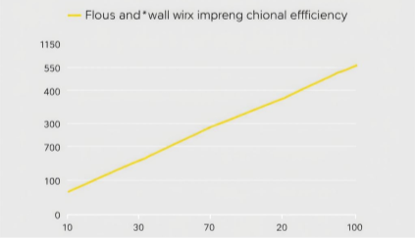

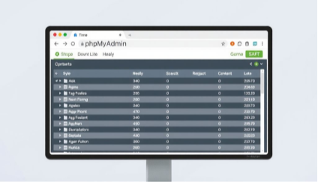
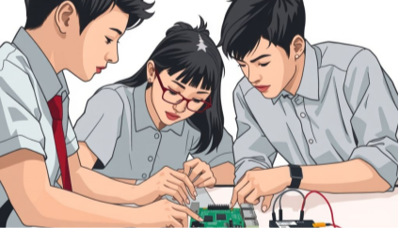

기대 효과
운영 효율 향상
실시간 현황 확인
간편한 관리 시스템
IoT 실무 경험 축적
- 좌석 사용률 최적화
- 예약-사용-종료 과정 자동화
- 일시정지 기능으로 유연성 제공
- 불필요한 대기 시간 감소
- 카페 운영 비용 절감
- 효율적인 공간 활용
- 사용자가 좌석 상태 즉시 확인
- OPEN/FULL/PAUSE 상태 표시
- 환경 데이터(온습도/소음) 제공
- 투명한 정보 접근성
- 사용자 만족도 향상
- 대기 시간 예측 가능
- 관리자는 DB만 제어
- phpMyAdmin 웹 인터페이스
- 전체 시스템 자동 업데이트
- 직관적인 데이터 관리
- 원격 모니터링 가능
- 최소한의 유지보수 필요
- 센서-통신-DB 연동 경험
- 라즈베리파이-STM32 협업
- 블루투스 통신 구현
- 실시간 데이터 처리 역량
- IoT 시스템 설계 능력
- 실무 응용 가능한 기술 습득

Slide 12
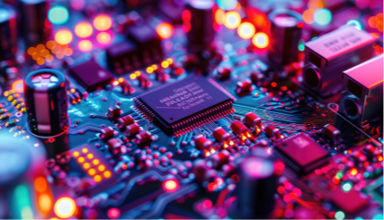
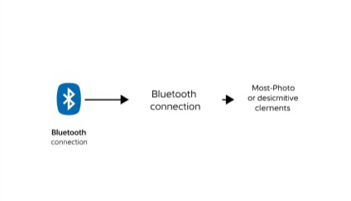
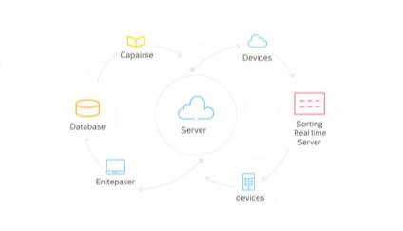
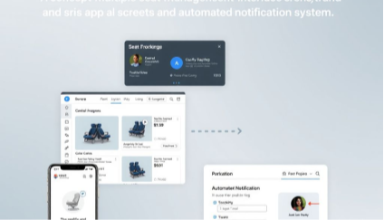
고찰 및 느낀점
하드웨어 협업 경험
문제 해결 과정
데이터 흐름 관리
확장 아이디어
- STM32와 라즈베리파이 연동
- 서로 다른 플랫폼 간 통신
- 하드웨어 인터페이스 설계
- 마이크로컨트롤러 프로그래밍
- 센서 데이터 처리 방법
- 협업 과정의 난이도와 보람
- 블루투스 연결 안정화
- DB 권한 설정 문제 해결
- 통신 지연 최소화 방안
- 센서 데이터 정확도 개선
- 전력 소비 최적화
- 오류 발생 시 복구 방법
- DB → 서버 → 디바이스 흐름
- 실시간 데이터 동기화 중요성
- 단방향/양방향 통신 설계
- 데이터 무결성 유지 방법
- 시스템 응답 시간 최적화
- 안정적인 데이터 전달 구조
- 다중 좌석 관리 시스템
- 사용자 모바일 앱 연동
- 자동 알람 시스템 구현
- 예약 시간 자동 연장 기능
- 결제 시스템 통합
- 빅데이터 분석 기능 추가

Slide 13
감사합니다

